Slide 1
第三章 基本图形生成算法
图形的扫描转换

Slide 2
基本图形生成算法
图元扫描转换
  直线段扫描转换
  圆弧扫描转换
实区域填充

Slide 3
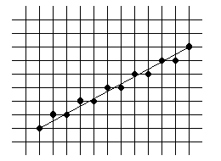
光栅图形中点的表示
(x,y)坐标
…
地址线性表
1D表示
显示屏幕
2D表示
像素由其左下角坐标表示

Slide 4
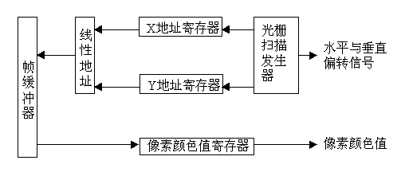
光栅图形中点的表示
y
y_{max}
(x, y)
y_{min}
x
x_{min}
x_{max}
地址 = (x_{max}-x_{min}) * (y-y_{min}) + (x-x_{min}) + 基地址
每行像素点数
行数
行中位置

Slide 5
光栅图形中点的表示
Address(x,y) = (x_{max}-x_{min}) * (y-y_{min}) + (x-x_{min}) + 基地址
= k₁ + k₂y + x
对像素连续寻址时，如何减少计算量？
Address(x±1,y) = k₁ + k₂y + (x±1) = Address(x,y) ± 1
Address(x,y±1) = k₁ + k₂(y ±1) + x = Address(x,y) ± k₂
Address(x±1,y±1) = k₁ + k₂(y ±1) + (x±1)
= Address(x,y)± k₂ ± 1
增量法的优点？

Slide 6
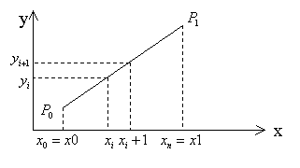
直线段扫描转换
假设
  像素间均匀网格，整数型坐标系，直线段斜率0<m<1
    X方向每次迭代都增1，y方向不一定
  对m＞1，x、y互换

Slide 7
直线段的扫描转换算法
直线的扫描转换
  确定最佳逼近于该直线的一组象素
  按扫描线顺序，对这些象素进行写操作
三个常用算法：
  1数值微分法（DDA）
  2中点画线法
  3Bresenham算法。

Slide 8
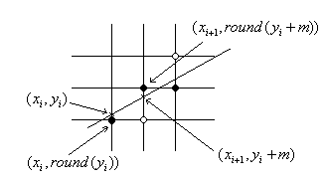
数值微分(DDA)法(1/5)
已知线段端点：P₀(x₀,y₀), P₁(x₁,y₁)
直线方程
y=kx+b
{(x_{i}, y_{i})}, i=0,….n.
浮点数取整 : y_{i}=round(y_{i})=(int)(y_{i}+0.5)
  用到浮点数的乘法、加法和取整运算

Slide 9
数值微分(DDA)法(2/5)
增量算法
  y_{i+1}=kx_{i+1}+b=k(x_{i}+1)+b=y_{i}+k
  (x_{i},y_{i})→(x_{i}+1,y_{i}+k)
缺点：
  有浮点数取整运算
  不利于硬件实现
  效率低
  仅适用于|k| ≤1的情形:x每增加1,y最多增加1。当 |k| >1时，必须把x，y互换。

Slide 10
数值微分(DDA)法(3/5)
digital differential analyzer
基本思想
  用数值方法解微分方程
  dx/dt = Δx
  dy/dt = Δy
x_{n+1} = x_{n} + єΔx
y_{n+1} = y_{n} + єΔy
如何选取є？
选取є的原则：使0.5≤|єΔx|,|єΔy|≤1

Slide 11
数值微分(DDA)法(4/5)
对称的DDA
  取є=2^{-n}
  使 2^{n-1}≤max(|Δx |,|Δy|)≤2^{n}
简单的DDA
  取є= 1/max(|Δx |,|Δy|)
  使 є|Δx |, є|Δy|中必有一个是单位步长
  Δx为最大时， єΔx =1, єΔx =k
  Δy为最大时， єΔy =1, єΔy =1/k

Slide 12
数值微分(DDA)法(5/5)
缺点：
  浮点数运算
  不易硬件实现

Slide 13
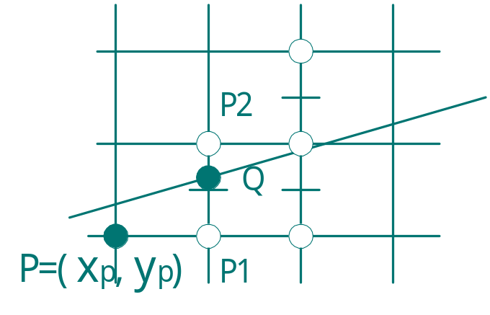
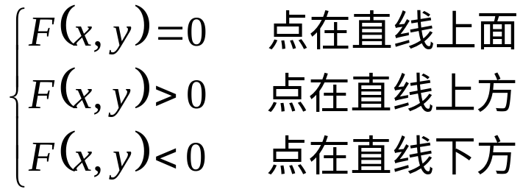
中点画线法（1/4）
问题：判断距离理想直线最近的下一个象素点
已知：线段两端点(x0,y0)，(x1,y1)
直线方程：F(x,y)=ax+by+c=0
  a=y0-y1 （<=0）
  b=x1-x0 （>-a）
  c=x0y1-x1y0
如何判断M点在Q点上方还是在Q点下方？
M

Slide 14
中点画线法（2/4）
直线上方点： F(x,y)＞0 直线下方点: F(x,y)＜0
构造判别式： d=F(M)=F(Xp+1,Yp+0.5)
由d＞0，d＜0可判定下一个象素
P₂
M
(Xp+1,Yp+0.5)
P
P₁

Slide 15
P₂
分两种情形考虑再一下个象素的判定：
若d≥0，中点M在直线上方，取正右方象素P1 (Xp+1,Yp)
  再下一个象素的判别式为：
d1=F((Xp+1)+1,Yp+0.5)=a(Xp+2)+b(Yp+0.5)+c
= d+a
d的增量为a
若d＜0，中点M在直线下方，取右上方象素P2 (Xp+1,Yp+1)
  再下一个象素的判别式为：
d2=F((Xp+1)+1,(Yp+1)+0.5)= a(Xp+2)+b(Yp+1.5)+c
=d+a+b
d的增量为a+b
M
P₁
P₂
M
P₁

Slide 16
中点画线法（4/4）
d的初始值
  d0=F(X0+1,Y0+0.5)
  =F(X0,Y0)+a+0.5b
  =a+0.5b
  用2d代替d后，d0=2a+b
  d的增量都是整数
优点：
  只有整数运算，不含乘除法
  可用硬件实现
因(X0,Y0)在直线上，所以F(X0,Y0)=0

Slide 17
Bresenham画线算法（1/11）
使用最广泛
与中点画线法的思想类似
由误差项符号决定下一个象素取正右方像素还是右上方像素

Slide 18
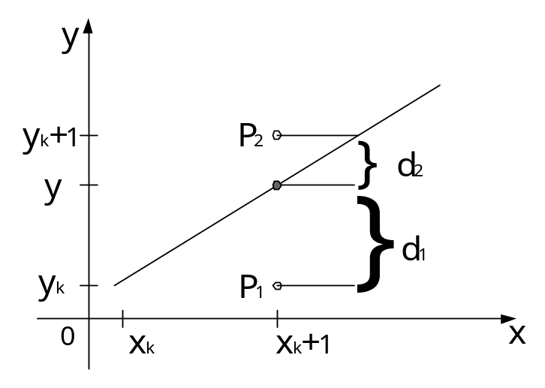
Bresenham画线算法（2/11）
基本思想
  比较从理想直线到位于直线上方的像素的距离d1和相邻的位于直线下方的像素的距离d2
  根据距离误差项的符号确定与理想直线最近的象素

Slide 19
Bresenham画线算法（3/11）
最大位移方向每次走一步
  k<1时，x为最大位移方向
y方向走步与否
  取决于误差e值的大小
误差计算
初值：e0= Δy/ Δx
当e≥0.5时，最接近P2(xi+1,yi+1)
  y方向走一步
当e<0.5时，最接近P1(xi+1,yi)
  y方向不走步
P₂
e’
e
P
P₁
P₂
e’
e
P
P₁

Slide 20
Bresenham画线算法（4/11）
为方便与0比较，设e=e-0.5
e0=Δy/ Δx-0.5
当e≥0时，最接近P2(xi+1,yi+1)
  y方向走一步
当e<0时，最接近P1(xi+1,yi)
  y方向不走步
有除法，不宜硬件实现
P₂
e’
e
P
P₁
P₂
e’
e
P
P₁

Slide 21
Bresenham画线算法（5/11）
设e=e×2Δx，不影响判断的准确性
e0=2Δy - Δx
当e≥0时，最接近P2(xi+1,yi+1)
  y方向走一步
当e<0时，最接近P1(xi+1,yi)
  y方向不走步
P₂
e’
e
P
P₁
P₂
e’
e
P
P₁

Slide 22
Bresenham画线算法（6/11）
下一步误差的计算
当e≥0时，y方向走一步
  e’=2Δy/ Δx - 1 =e + Δy/ Δx - 1
  e’=e + 2Δy - 2Δx
当e<0时，y方向不走步
  e’=2Δy/ Δx=e + Δy/ Δx
  e’=e + 2Δy
P₂
e’
e
P
P₁
P₂
e’
e
P
P₁

Slide 23
Bresenham画线算法（7/11）
先确定最大位移方向
确定误差e的计算方法，并根据e确定在非最大位移方向上如何走步

Slide 24
Bresenham画线算法（8/11）
先确定最大位移方向
  |k|<1时，x为最大位移方向
  |k|>1时，y为最大位移方向
增1还是减1，取决于直线所在象限
  Δx≥0时，s1=1,否则s1=-1
  Δy≥0时，s2=1,否则s2=-1
y
y增1
y增1
x++
y++
x--
y++
x++
y++
x减1
x增1
x
o
(x0,y0)
x减1
x--
y--
x++
y--
x增1
y减1
y减1

Slide 25
Bresenham画线算法（9/11）
确定误差e的计算方法，并根据e确定在非最大位移方向上如何走步
误差初值的计算
  |k|<1时， e=2|Δy| - |Δx|
  |k|>1时， e=2|Δx| - |Δy|

Slide 26
Bresenham画线算法（10/11）
确定误差e的计算方法，并根据e确定在非最大位移方向上如何走步
  e<0,不走步
    |k|<1时， x=x+s1, e=e+2|Δy|
    |k|>1时， y=y+s2, e=e+2|Δx|
  e≥0,走步
    |k|<1时， x=x+s1, y=y+s2, e=e+2|Δy|-2|Δx|
    |k|>1时， y=y+s2, x=x+s1, e=e+2|Δx|-2|Δy|

Slide 27
Bresenham画线算法（11/11）
优点
  整数运算，速度快
  精度高
  乘2运算可用移位实现，适于硬件实现

Slide 28
圆弧的扫描转换
圆的八对称性
  只考虑第二个八分圆
假设圆心在原点
x²+y²=R²
y
(-x,y)
(x,y)
(-y,x)
R
(y,x)
x
(-y,-x)
o
(y,-x)
(-x,-y)
(x,-y)

Slide 29
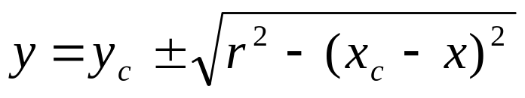
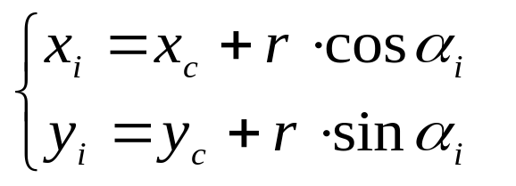
圆弧的扫描转换
两种直接离散生成方法
  离散点
    开方运算
  离散角度
    三角函数运算
缺点：
  计算量大
  所画像素位置间的间距不一致

Slide 30
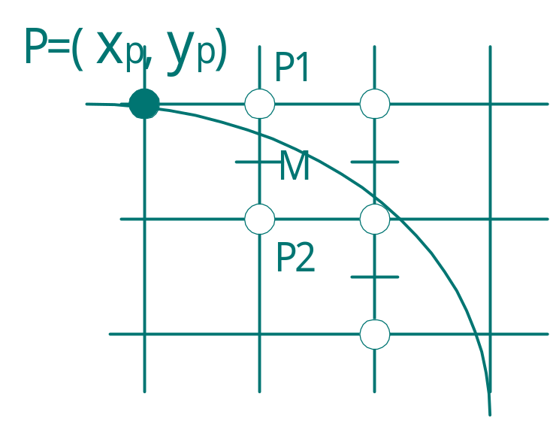
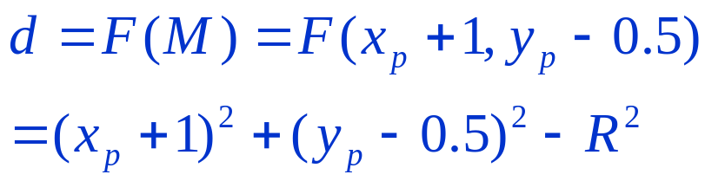
中点画圆法（1/2）
F(X,Y)=X²+Y²-R²=0
中点 M=(Xp+1,Yp-0.5)
当F(M)＜0时，M在圆内，P1距离圆弧近，取P1
当F(M)＞0时，M在圆外，P2距离圆弧近，取P2

Slide 31

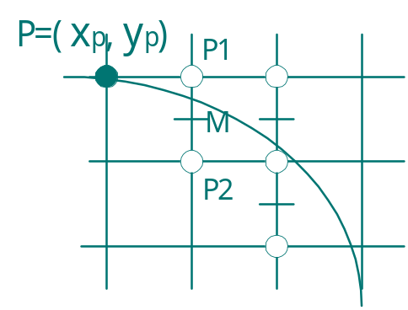
中点画圆法（2/2）
  若 d<0, 取P1为下一象素，再下一象素的判别式为
若d>=0, 取P2为下一象素，再下一象素的判别式为
初始象素是（0,R），判别式d的初值为
P1(Xp+1,Yp)
使用e=d-0.25代替d
e0=1-R
P2(Xp+1,Yp-1)

Slide 32
DDA画圆法（1/3）
圆的方程：f(x,y)=x²+y²-R²=0
全微分：df(x,y)=2xdx+2ydy=0
微分方程：dy/dx=-x/y
递推方程:
(y_{n+1}-y_{n})/ (x_{n+1}-x_{n})=-єx_{n}/ єy_{n}
x_{n+1} - x_{n} = єy_{n}
y_{n+1} - y_{n} = -єx_{n}
实际画出的曲线不是圆，而是螺旋线，为什么？

Slide 33
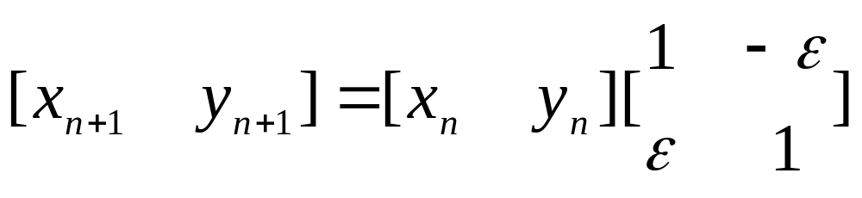
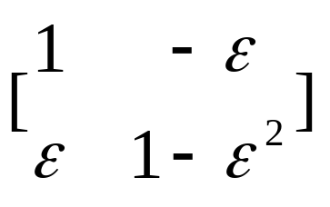
DDA画圆法（2/3）
将递推公式写成矢量形式：
构造一个行列式值为1的矩阵
对应的圆方程递推关系为
x_{n+1} = x_{n} + єy_{n}
y_{n+1} = -єx_{n} +(1-є²)y_{n}= y_{n}- єx_{n+1}

Slide 34
DDA画圆法（3/3）
针对不同象限及顺逆时针画圆，赋给є适当的符号
є不同，圆形状不同， є大近似椭圆

Slide 35
Bresenham画圆算法（1/7）
顺时针画第一四分圆，下一步选择哪个点？
基本思想：
  通过比较像素与圆的距离平方来避免开方运算
下一像素有3种可能的选择
  m_{H}=|(x_{i}+1)²+y_{i}²-R²|
  m_{D}=|(x_{i}+1)²+(y_{i}-1)²-R²|
  m_{V}=|x_{i}² +(y_{i}-1)²-R² |
选择像素的原则
  使其与实际圆弧的距离平方达到最小
②
P_{i}
(x_{i},y_{i})
H
(x_{i}+1,y_{i})
①
④
③
V
D
(x_{i}+1,y_{i}-1)
(x_{i},y_{i}-1)
⑤

Slide 36
Bresenham画圆算法（2/7）
圆弧与点(xi,yi)附近光栅网格的相交关系有5种
右下角像素D (xi,yi)与实际圆弧的近似程度
  Δi=(x_{i}+1)²+(y_{i}-1)²-R²
  当Δi<0时，D在圆内，①②
  当Δi>0时，D在圆外，③④
  当Δi=0时，D在圆上，⑤
②
P_{i}
(x_{i},y_{i})
H
(x_{i}+1,y_{i})
①
④
③
V
D
(x_{i}+1,y_{i}-1)
(x_{i},y_{i}-1)
⑤

Slide 37
Bresenham画圆算法（3/7）
②
P_{i}
(x_{i},y_{i})
H
(x_{i}+1,y_{i})
当Δi<0时，D在圆内，①②
情形①，选m_{H} ，m_{D} 中最小者
d=m_{H} - m_{D}
=|(x_{i}+1)²+y_{i}²-R²| - |(x_{i}+1)²+(y_{i}-1)²-R²|
=(x_{i}+1)²+y_{i}²-R² + (x_{i}+1)²+(y_{i}-1)²-R²
=2 (Δi+y_{i})-1
  若d<0，则选H
  若d>0，则选D
  若d=0，则选H
①
V
D
(x_{i}+1,y_{i}-1)
(x_{i},y_{i}-1)
情形②也适用

Slide 38
Bresenham画圆算法（4/7）
P_{i}
(x_{i},y_{i})
H
(x_{i}+1,y_{i})
当Δi>0时，D在圆外，③④
情形③，选m_{v} ，m_{D} 中最小者
d’=m_{D} - m_{V}
=|(x_{i}+1)²+(y_{i}-1)²-R² | - |x_{i}²+(y_{i}-1)²-R²|
=(x_{i}+1)²+(y_{i}-1)²-R² + x_{i}²+(y_{i}-1)²-R²
=2 (Δi-x_{i})-1
  若d’<0，则选D
  若d’>0，则选V
  若d’=0，则选D
④
③
V
D
(x_{i}+1,y_{i}-1)
(x_{i},y_{i}-1)
情形④也适用

Slide 39
Bresenham画圆算法（5/7）
当Δi=0时，D在圆上，⑤
按d判别，有d>0，应选D
按d’判别，有d’<0，应选D
P_{i}
(x_{i},y_{i})
H
(x_{i}+1,y_{i})
V
D
(x_{i}+1,y_{i}-1)
(x_{i},y_{i}-1)
⑤

Slide 40
Bresenham画圆算法（6/7）
当Δi<0时,
  若d≤0，选H
  若d>0，选D
当Δi>0时,
  若d’ ≤0，选D
  若d’>0，选V
当Δi=0时，选D
P_{i}
(x_{i},y_{i})
H
(x_{i}+1,y_{i})
V
D
(x_{i}+1,y_{i}-1)
(x_{i},y_{i}-1)

Slide 41
Bresenham画圆算法（7/7）
P_{i}
(x_{i},y_{i})
H
(x_{i}+1,y_{i})
判别式的递推关系
当取H(xi+1,yi)时
  Δi+1=(x_{i}+1+1)²+(y_{i}-1)²-R²= Δi+2(xi+1)+1
当取V(xi,yi-1)时
  Δi+1=(x_{i}+1)²+(y_{i}-1-1)²-R²= Δi-2(yi-1)+1
当取D(xi+1,yi-1)时
  Δi+1=(x_{i}+1+1)²+(y_{i}-1-1)²-R²= Δi+2(xi+1)-2(yi-1)+2
V
D
(x_{i}+1,y_{i}-1)
(x_{i},y_{i}-1)

Slide 42
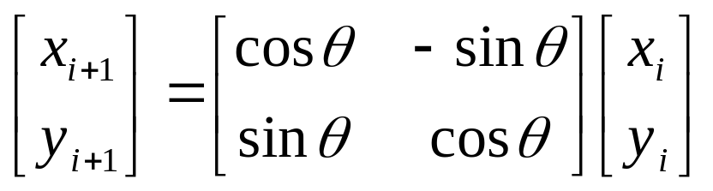
多边形逼近法
当圆的正内接多边形边数足够多时，可以用画该多边形近似代替画圆
“以直代曲”的代表方法之一
内接正n边形顶点为P_{i}(x_{i}, y_{i})
每条边对应的圆心角为θ，则有

Slide 43
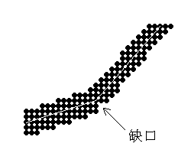
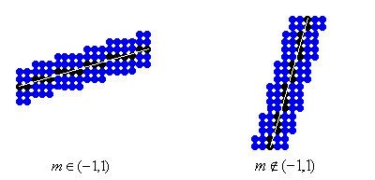
线画图元的属性控制（1/3）
线宽控制：刷子形状、朝向对线型的影响
  1.用象素复制方法产生宽图元
  优点：
  线宽与线段的斜率有关
  效率高，实现简单
  缺点：
  (1) 线宽较大时，不自然
  (2)折线处有缺口
  (3)宽度不符合要求
  (4)对称问题：奇偶数像素，效果不同
竖直方向复制
水平方向复制

Slide 44
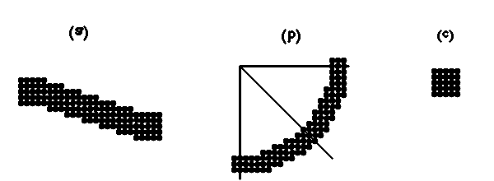
线画图元的属性控制（2/3）
2.移动刷子产生宽图元
线宽变粗，刷子移动覆盖
线宽与线段的斜率有关

Slide 45
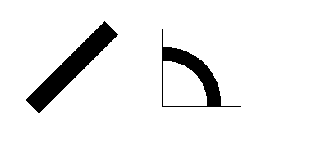
线画图元的属性控制（3/3）
3.用填充图形表示宽图元
用等距线方法:
  线宽均匀
  端口处与边垂直
  生成的图形质量高

Slide 46
线型控制
用位屏蔽器实现
  位屏蔽器中每一位对应的是一个像素，而不是单位长度，不能满足要求
  线型中的笔划长度与直线长度有关
    斜线笔划长度比水平或垂直线笔划长
    对工程图，这种变化是不允许的，它不符合国标规定
工程图，笔画作单独的扫描转换
1 1 1 1 0 0 1 1 1 1 0 0 1 1 1 1 0 0

